Slide 1
Świętokrzyski rynek pracy CHARATERYSTYKA W KONTEKŚCIE KWESTII DEMOGRAFICZNYCH
Arkadiusz Piecyk Dyrektor Wojewódzkiego Urzędu Pracy w Kielcach
Kielce, 6 lutego 2017 r.

Slide 2
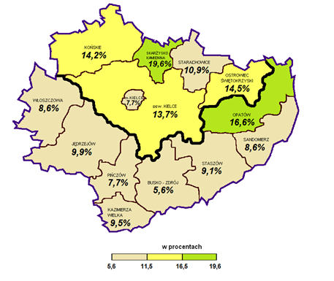
Świętokrzyski rynek pracy …
Powiaty |  | Liczba bezrobotnych
Liczba bezrobotnych w województwie |  | grudzień 2015 | grudzień 2016
 |  | 66.131 | 57.126
1 | kielecki | 11.177 | 9.925
2 | m. Kielce | 9.378 | 8.326
3 | ostrowiecki | 6.836 | 5.525
4 | skarżyski | 5.808 | 4.964
5 | konecki | 5.244 | 4.216
6 | starachowicki | 4.815 | 4.106
7 | opatowski | 4.681 | 3.857
8 | jędrzejowski | 4.238 | 3.481
9 | sandomierski | 3.229 | 3.140
10 | staszowski | 3.051 | 2.890
11 | buski | 2.581 | 2.028
12 | włoszczowski | 1.839 | 1.755
13 | kazimierski | 1.746 | 1.586
14 | pińczowski | 1.508 | 1.327
STOPA BEZROBOCIA NA KONIEC 2016 ROKU WG POWIATÓW
WOJEWÓDZTWO - stopa bezrobocia grudzień 2016 - 10,8%

Slide 3
Spada bezrobocie w świętokrzyskim

Slide 4
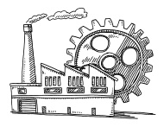
ŚWIĘTOKRZYSKI RYNEK PRACY – SILNA POLARYZACJA TERYTORIALNA
Trudna sytuacja na północy regionu - to konsekwencja silnych procesów restrukturyzacyjnych lat 90-tych i początku XXI wieku. Mikro i małe firmy nie były w stanie wypełnić luki po wielkim przemyśle. Problemy występujące na tym obszarze to przede wszystkim:
Bezrobocie długotrwałe – wysoki wskaźnik powrotów do rejestrów sięgający 90% (największy w powiatach: koneckim, skarżyskim, ostrowieckim, opatowskim) powodowany niską podażą miejsc pracy netto
Bezrobocie dziedziczone – (pokoleniowe) – ugruntowane wzorce bezczynności zawodowej, bezradności życiowej (np. enklawy bezrobocia w mieście Skarżysku – Kamiennej)
niski poziom bezrobocia rejestrowanego w powiatach południowych (m.in. buski, pińczowski) tam jednak najbardziej nasilony jest problem bezrobocia ukrytego

Slide 5
Niekorzystne cechy w strukturze bezrobocia to:
wysoki odsetek ludzi młodych – ponad 30% ogółu bezrobotnych to osoby do 30 życia. Biorąc pod uwagę grupę wiekową 18-34 lata, bezrobotni ci stanowią aż 45% ogółu.
brak kwalifikacji zawodowych – do tej grupy zalicza się ponad 15 tysięcy osób pozostających bez zatrudnienia zarejestrowanych w urzędach pracy. Stanowią blisko 27% ogółu bezrobotnych.
brak doświadczenia zawodowego – dotyka ponad ¼ wszystkich bezrobotnych. To osoby dotychczas niepracujące lub wykonujący pracę zarobkową lub prowadzące działalność krócej niż 6 miesięcy.
niski poziom wykształcenia - wykształcenie zasadnicze zawodowe posiada 27%, a gimnazjalne i niższe - 21% bezrobotnych. Łącznie te dwie grupy stanowią ponad 48% ogółu zarejestrowanych.
utrzymujące się wyższe bezrobocie na wsi niż w mieście - na koniec września 2016 roku mieszkańcy obszarów wiejskich stanowili 56% ogółu, czyli 32.141 osób.

Slide 6
Dwie przeciwstawne tendencje:
Na przełomie 2004 i 2005 roku sytuacja osób do 24 oraz powyżej 50 roku życia na rynku pracy była niemal identyczna. O tamtego czasu pogłębia się rozwarstwienie – maleje problem bezrobocia osób młodych (w wyniku m.in. realizacji „Gwarancji dla Młodzieży”) a pogarsza się sytuacja osób 50 plus.

Slide 7
Bariery rozwojowe rynku pracy:
Miażdżąca przewaga mikro firm, które cechuje najniższy potencjał rozwojowy i zatrudnieniowy – podmioty zatrudniające do 9 osób stanowią aż 95,5% wszystkich podmiotów gospodarczych w świętokrzyskim. Firmy zatrudniające od 10 do 49 osób mają udział na poziomie 3,6% ogółu. Oznacza to, że 99,1% firm w naszym województwie to małe przedsiębiorstwa.
Wciąż wysoka podatność rynku pracy na czynniki sezonowe – znaczący udział w gospodarce mają podmioty działające w branży rolniczej i przetwórstwa rolnego oraz budowlanej. To branże najbardziej podatne na wahania koniunktury sezonowej. Ostatnie dane pokazują jednak wzrost odporności rynku pracy na czynniki sezonowe. Wzrost liczby bezrobotnych w grudniu 2016 roku był czterokrotnie mniejszy niż w latach ubiegłych.
Bardzo niski udział średnich i dużych firm będących nośnikami innowacyjności i nowoczesnych technologii o największym dostępie do kapitału - jest ich zaledwie 0,9% ogółu.
Niedopasowanie kwalifikacji do potrzeb rynku pracy – wskaźnik niedopasowania strukturalnego wynosi w świętokrzyskim 31% co oznacza, że tyle spośród bezrobotnych musi się przekwalifikować, by wejść na rynek pracy (wskaźnik ten spada).

Slide 8
Pracodawcy coraz częściej zgłaszają problemy ze znalezieniem pracowników.
Problem ten dotyczy już 37% świętokrzyskich firm, które narzekają przede wszystkim na brak chętnych do pracy oraz nieodpowiednie kwalifikacje kandydatów*.
* „Badanie zapotrzebowania na zawody i kwalifikacje w województwie świętokrzyskim wraz z analizą kluczowych i deficytowych kwalifikacji w branżach stanowiących inteligentne specjalizacje regionu”, Raport Końcowy, badanie na zlecenie WUP Kielce, 2016

Slide 9
Rośnie udział bezrobotnych z wykształceniem wyższym….
 | gimnazjalne i poniżej | zasadnicze zawodowe | średnie ogólnokształcące | policealne i średnie zawodowe | wyższe
2004 | 25,3% | 35,0% | 7,7% | 24,7% | 7,3%
2010 | 21,8% | 28,8% | 11,2% | 24,9% | 13,3%
2013 | 20,7% | 28,4% | 10,6% | 25,4% | 14,9%
2014 | 20,7% | 28,2% | 10,5% | 25,4% | 15,2%
2015 | 20,8% | 27,5% | 10,7% | 25,2% | 15,8%
wrzesień 2016 | 20,6% | 26,7% | 11,3% | 24,9% | 16,5%

Slide 10
Rośnie udział bezrobotnych z wykształceniem wyższym….
Wykształcenie wyższe staje się coraz popularniejsze i coraz łatwiej dostępne. Obserwowane zjawisko deprecjacji wykształcenia na poziomie wyższym powoduje, że absolwenci uczelni, wchodzący na rynek pracy, często nie posiadają przygotowania do wykonywania zawodów, na jakie istnieje zapotrzebowanie.
Ukończenie studiów staje się coraz częściej punktem wyjścia do dalszego zdobywania kwalifikacji zawodowych na podbudowie posiadanego wykształcenia. Tu otwiera się pole do działania publicznym służbom zatrudnienia.

Slide 11
Wpływ czynników demograficznych na rynek pracy
Najnowsze prognozy demograficzne, opracowane przez GUS dla lat 2014 – 2050 przewidują dla województwa świętokrzyskiego spadek liczby ludności o ponad 20%.
Pogłębienie starzenia się społeczeństwa i pogorszenie struktury wiekowej ludności – spadek o ponad 30% populacji w wieku aktywności zawodowej
Wzrost wskaźnika obciążenia demograficznego (liczby osób w wieku produkcyjnym przypadającej na 100 osób w wieku nieprodukcyjnym)

Slide 12
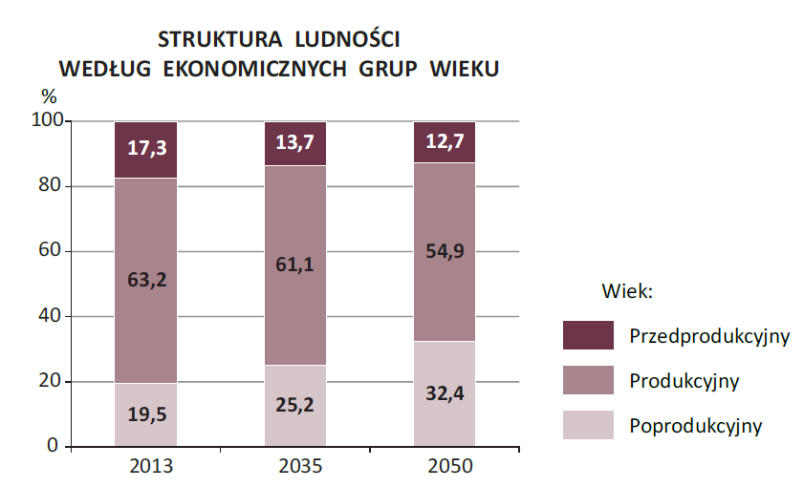
Źródło: Prognoza demograficzna na lata 2014 – 2050 dla województwa świętokrzyskiego, GUS Kielce, 2015 r.

Slide 13
Wzrost obciążenia demograficznego….
powoduje, że osoby pracujące będą musiały „utrzymywać” coraz większą liczbę osób w wieku przed i poprodukcyjnym.
sprzyja powstawaniu tzw. efektu katalitycznego – wzrost udziału osób w wieku poprodukcyjnym w populacji mieszkańców regionu obniża ogólny poziom dzietności i potęguje spadek liczby mieszkańców.
Według prognozy GUS, przyrost naturalny w regionie świętokrzyskim, liczony na 1.000 ludności, będzie przyjmował jedną z najniższych wartości wśród województw. W 2015 roku wyniesie minus 8,1% wobec minus 5,1 w kraju. Wpływa na to m.in. brak silnego ośrodka wzrostu, jakim zwyczajowo są stolice województw.

Slide 14
Ponad dwukrotny wzrost odsetka osób w wieku 65 lat i więcej w ogólnej liczbie mieszkańców regionu do 2050 roku (z 16,1% w roku 2013 do 36% w roku 2050)
Obniżenie wieku emerytalnego - dalsze uszczuplenie liczby osób pracujących
MNIEJSZA PODAŻ PRACY I WZROST KOSZTÓW PRACY.
Rosnące problemy pracodawców ze znalezieniem rąk do pracy - zmniejszenie atrakcyjności inwestycyjnej regionu świętokrzyskiego

Slide 15
Kierunki niezbędnych działań Publicznych Służb Zatrudnienia mających na celu złagodzenie negatywnych konsekwencji działania czynników depopulacyjnych:
Nacisk na aktywizację grup, których potencjał na rynku pracy pozostaje nie w pełni wykorzystany: kobiet, osób w wieku 50 plus, osób niepełnosprawnych, osób w wieku przedemerytalnym, mieszkańców obszarów wiejskich.
Niwelowanie obszarów wykluczenia społecznego i włączenie w procesy pracy jak największej liczby osób w wieku aktywności zawodowej – walka z długotrwałym bezrobociem, podnoszenie kwalifikacji osób bezrobotnych i dostosowywanie ich do potrzeb rynkowych, działania stymulujące wchodzenie na rynek pracy, takie jak np. staże, bony, subsydiowane zatrudnienie.
Przystosowywanie rynku pracy do struktury osób w wieku produkcyjnym - zachęty i preferencje dla pracodawców zatrudniających osoby 50 plus, osoby w wieku przedemerytalnym, kobiet, itp., kampanie informacyjne
Dalsza indywidualizacja pracy z bezrobotnym – bardziej ścisłe współdziałanie urzędu pracy z ośrodkiem pomocy społecznej oraz 3 sektorem w obszarze wspierania osób najbardziej oddalonych od rynku pracy.
Dynamiczny rozwój ekonomii społecznej – konieczne dalsze uregulowania na szczeblu legislacyjnym, w tym m.in. upowszechnianie klauzul społecznych, preferencje dla powstawania i funkcjonowania np. przedsiębiorstw społecznych, w tym spółdzielni socjalnych.

Slide 16
Demografia i depopulacja to jedna z kilku warstw, które przesądzają o kształcie regionalnego rynku pracy. Nałożona na problemy związane z niedopasowaniem strukturalnym, długotrwałym bezrobociem oraz niską podażą netto miejsc pracy w gospodarce
potęguje i utrwala negatywne zjawiska na rynku pracy.
Spadek liczby mieszkańców regionu, w perspektywie doraźnej, zmniejsza konkurencję o pracę i liczbę kandydatów ubiegających się o zatrudnienie na danym stanowisku.
Jednak w perspektywie długookresowej powoduje spadek zasobów pracy, zwiększa obciążenia społeczne i negatywnie wpływa na rozwój gospodarczy regionu (np. trudności z pozyskaniem pracowników powodują odpływ inwestycji).

Slide 17
DZIĘKUJĘ ZA UWAGĘ

